Slide 1
МАСТЕР - КЛАСС
«Нетрадиционная техника рисования (солью)».

Slide 2
Цель мастер – класса: Овладение новым нетрадиционным способом рисования солью.
Задачи:
Обучающая: познакомить с одним из видов нетрадиционного вида рисования – рисование солью, научить работать в новой технике, познакомить с практическими навыками нанесения соли на лист бумаги. Развивающая: развивать художественно – творческие способности детей, мелкую моторику рук, воображение и инициативу, интерес к художественному творчеству, эстетические чувства к прекрасному, наглядно-образное мышление, мелкую моторику рук. Воспитывающая: воспитывать чувство прекрасного, самостоятельность, художественный вкус, аккуратность в работе.

Slide 3
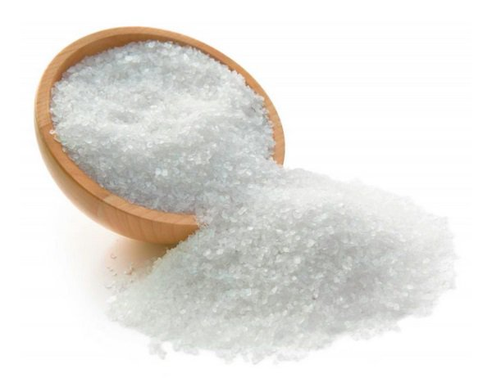
Загадки:
В воде родилась, в огне крестилась, как на воду пала, так и пропала

Slide 4
Для работы нам понадобится:

Slide 5
Лист картона положить на поднос и нанести клей ПВА (имитируя листопад и кроны деревьев).

Slide 6
Приклеиваем веточки (имитация стволов деревьев).

Slide 7
Наносим клей на веточки сверху и снизу имитируя листья.

Slide 8
Обильно посыпаем солью клей.

Slide 10
Стряхнуть на поднос лишнюю соль

Slide 11
На оставшиеся очертания деревьев с солью накладываем краску.

Slide 12
На готовый рисунок можно нанести фон.

Slide 13
Дать работе высохнуть, поместить в рамку и в соответствии с темой рисунка можно вешать в уголок природы или изоуголок.

